Slide 1
E-actividades y e-evaluaciones auténticas y e-accesibles para la construcción de una educación universitaria de calidad, inclusiva y participativa.
Mgter. Fabiana Gilardoni
Mgter. Marta Davalo

Slide 2
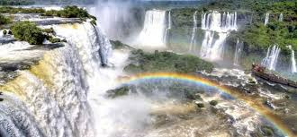
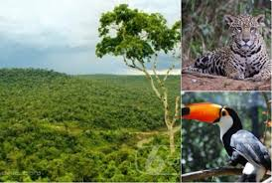
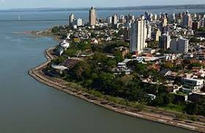
Ruinas de San Ignacio Miní
Cataras del Iguazú
Selva Misionera
Costanera de la ciudad de Posadas

Slide 3
Hacia una Educación a Distancia Accesible

Slide 4
Índice
Agenda 2030.
Barreras para el aprendizaje y la participación.
Recorrido histórico de la discapacidad y sus paradigmas.
Necesidades de acceso al currículum según la discapacidad.
Concepto de Inclusión.
Diseño Universal de Aprendizaje.

Slide 5
Agenda 2030
Agenda 2030 y los Objetivos de Desarrollo Sostenible. Una oportunidad para América Latina y el Caribe.
Objetivo 4. Educación de Calidad.
Garantizar una educación inclusiva, equitativa y de calidad y promover oportunidades de aprendizaje durante toda la vida para todos.

Slide 6
Metas del Objetivo 4 - a 2030
4.3 Asegurar el acceso igualitario de todos los hombres y las mujeres a una formación técnica, profesional y superior de calidad, incluida la enseñanza universitaria.
4.4 Aaumentar considerablemente el número de jóvenes y adultos que tienen las competencias necesarias, en particular técnicas y profesionales, para acceder al empleo, el trabajo decente y el emprendimiento.
4.5 Eliminar las disparidades de género en la educación y asegurar el acceso igualitario a todos los niveles de la enseñanza y la formación profesional para las personas vulnerables, incluidas las personas con discapacidad, los pueblos indígenas y los niños en situaciones de vulnerabilidad.
4.a. Construir y adecuar instalaciones educativas que tengan en cuenta las necesidades de los niños y las personas con discapacidad y las diferencias de género, y que ofrezcan entornos de aprendizaje seguros, no violentos, inclusivos y eficaces para todos.

Slide 7
Marco legal
Reconocimiento universal de la educación como derecho. Declaración Universal de los Derechos Humanos (Organización de las Naciones Unidas [ONU], 1948)
Convención sobre los Derechos del Niño (Organización de las Naciones Unidas [ONU], 1989).
Convención sobre los derechos de las personas con discapacidad(aprobado el 13 de diciembre de 2006 - entra en vigencia el 3 de mayo de 2008) (Art. 24 y 27).
Ley de Educación 26.206 (2006).
Ley de educación superior 24.521 (1995).

Slide 8
Modelos por los que atravesó la discapacidad
MODELO DE PRESCINDENCIA
Edad media.
Castigo de los dioses – pecado progenitores.
Rol de las personas según aporte social.
Muerte – Aislamiento.
Sobrevivían Jorobados.
bufones, etc.

Slide 9
MODELO REHABILITADOR
Principios del siglo XX.
Primera Guerra Mundial.
Primeras legislaciones en torno a la seguridad social.
Enfermedades que podían recibir tratamientos.
Causas científicas – curar - prevenir. Test.
Siempre que sean rehabilitadas pueden aportar algo a la sociedad.
Normalizar (esconder la discapacidad). -Parámetros de normalidad.
inválido o minusválido al referirse a las discapacidades físicas o sensoriales.
subnormal cuando se intenta catalogar una diversidad psicológica o mental.
Considera la discapacidad como un problema de la persona.

Slide 10
MODELO SOCIAL
Tiene sus orígenes en el Movimiento de Vida Independiente, que nació en Estados Unidos a finales de los años 60.
El día en que Ed Roberts, un alumno con discapacidad severa (secuela de Polio), ingresó en la universidad de Berkeley, California, para estudiar Ciencias Políticas.
El modelo social atenúa fuertemente los componentes médicos de la discapacidad y resalta los sociales.
El origen de la discapacidad son sociales.
Traslada el foco de lo individual a lo social.
Surge la Convención Internacional de los Derechos de las Personas con Discapacidad.

Slide 11
Desde esta perspectiva, las personas con discapacidad lo son:
Consecuencia de la negación por parte de la sociedad.
En este contexto cobra importancia la distinción entre deficiencia y discapacidad.
Deficiencia es la pérdida o limitación total o parcial de un miembro, órgano o mecanismo del cuerpo (Biológico).
La discapacidad estaría compuesta por los factores sociales que restringen, limitan o impiden a las personas con diversidad funcional, vivir una vida en sociedad (Social).

Slide 12
Según la OMS “la discapacidad, es un fenómeno complejo que no contempla al individuo de forma aislada, sino en su interacción con la sociedad en la que vive”.
Esta definición reconoce, por primera vez, el contexto social como factor determinante en la discapacidad de una persona.

Slide 13
Motora.
Visual.
Auditiva.
Intelectual.

Slide 14
La discapacidad es consecuencia no solo de la condición de salud de la persona, sino también de factores personales y ambientales.
La discapacidad es algo dinámico sujeto a las circunstancias y al entorno.
Los factores personales y contextuales pueden hacer variar la discapacidad de las personas.
Cada estudiante con discapacidad es único, al igual que lo es cada estudiante sin discapacidad.

Slide 15
Presentan una alteración, transitoria o permanente, en su aparato locomotor - disfunción de los sistemas nervioso, muscular y/o óseo-articular.
Las alteraciones leves, moderadas, severas.
D.M
Dificultades en el control de la postura, movilidad, desplazamientos, manipulación, lenguaje oral, otras.
Problemas de motricidad fina, movimientos torpes.
Dificultades en el desplazamiento autónomo.
Discapacidad
Motora
Estudiante

Slide 16
Discapacidad física y/o motora leve
Dificultades en el lenguaje por problemas ligeros en la articulación verbal.
Discapacidad física y/o motora moderada
Puede implicar dificultades en el lenguaje (habla imprecisa, aunque comprensible).
Discapacidad física y/o motora severa o grave
Se relaciona con afectaciones graves del lenguaje, problemas de motricidad con imposibilidad de caminar y dependencia total para las actividades necesarias para llevar a cabo su autonomía personal.
Problemas de motricidad fina, movimientos torpes.
Dificultades en el desplazamiento autónomo y en algunas actividades de la autonomía personal.
Dificultad en la motricidad fina y gruesa, con necesidad de ayudas para realizar los desplazamientos y dificultades en su autonomía personal.

Slide 17
Analizar las posibilidades de desplazamiento y movilidad dentro del edificio de la institución educativa.
Analizar las barreras arquitectónicas y ayudas que necesita (orientar - gestión para conseguir elementos).
Contemplar las posibilidades de comunicación.
Si es necesario una comunicación por escrito, o familiarizarse con su forma de comunicarse.
No asuma la asociación de aspectos de comunicación, movilidad y limitación, propios de la deficiencia motora, con dificultades o retrasos del desarrollo y de la inteligencia.
Necesidades

Slide 18
Recomendaciones para la Comunicación
Preguntarle directamente cómo ayudarle (colocarse al alcance de su vista, hablar con naturalidad).
Si tiene dificultades de comunicación, proporciónele el tiempo necesario para que se exprese.
No le interrumpa mientras habla, no termine sus frases.
Sea franco y solicítele que lo repita o dígale que no le ha entendido para que él mismo se lo aclare.

Slide 19
D.A
La discapacidad auditiva (pérdidas auditivas de leves a profundas)
limita la comunicación o el lenguaje como expresión lingüística y de pensamiento.
El acceso a la Universidad ha supuesto superar todo un proceso educativo previo no exento de dificultades.
Bilateral deficiente (que afecta a ambos oídos).
Unilaterales (un solo oído) permiten una audición normal, no presentando necesariamente alteraciones en el lenguaje.
El uso de la lengua de señas y/o lengua oral responde a una opción libre de las personas con discapacidad auditiva.
Inclusión compleja, trastorno en el desarrollo lingüístico, cognitivo y socio-afectivo.
Discapacidad
Auditiva
Estudiante

Slide 20
Hipoacusia leve o ligera (20-40 dB).
La voz débil o lejana no es percibida.
Hipoacusia media o moderada (40-70 dB
El umbral de audición se encuentra en el nivel conversacional medio. Se relacionan frecuentemente con dificultades en el lenguaje y las alteraciones articulatorias.
Hipoacusia severa (70-90 dB).
Sin la rehabilitación apropiada, estas personas no hablarán, solo percibirán los ruidos muy intensos y será, casi siempre, más por la vía vibrotáctil que por la auditiva.
Hipoacusia profunda o sordera (más de 90 dB).
Cofosis o anacusia
Es necesario elevar la intensidad de la voz para que pueda ser percibida. La persona afectada presentará un lenguaje muy pobre o carecerá de él.
Pérdida total de la audición. Se puede decir que son pérdidas excepcionales.
Clasificación

Slide 21
Clasificación según el momento de la lesión
Hipoacusia prelocutiva
Se produce en el momento del nacimiento o con anterioridad a la adquisición del lenguaje (2-3 años de vida) y por tanto la persona afectada será incapaz de aprender a hablar en el caso de sorderas graves o profundas.
Hipoacusia postlocutiva
La pérdida auditiva aparece con posterioridad a la adquisición del lenguaje, produciéndose de manera progresiva alteraciones fonéticas y prosódicas, así como alteraciones de la voz.

Slide 22
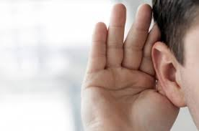
Dificultades o limitaciones en la comunicación oral.
Desarrollo de otro código (no oral).
Lengua de señas argentina (LSA).
En la lecto-escritura: desconocimiento del vocabulario técnico, en la comprensión de conceptos abstractos y tener errores en la expresión escrita.
Muchos leen los labios.
Dificultades de comportamiento: flexibilidad del pensamiento o susceptibilidad.
Algunos estudiantes usan audífonos, prótesis, permita su uso en todas las actividades académicas.
Algunos estudiantes usan el Lenguaje de Señas . Necesitan intérprete (ILSA). Facilite su actividad en el aula.
Necesidades

Slide 23
Comunicación
No le hable si el estudiante no puede mirarle. Hágale saber que necesita comunicarse con él avisándole con alguna señal, gesto o tocándolo.
La comunicación debe hacerse de frente.
Si no conoce la lengua de señas, hable despacio, sin gritar , ni con vocalización exagerada.
Pueden mostrarse menos autónomos y más dependientes de los demás.
Verifique que ha entendido lo que le dice. Escriba lo que pueda no haber entendido.

Slide 24
Discapacidad Visual
“La discapacidad visual se define como la dificultad que presentan algunas personas para participar en actividades propias de la vida cotidiana, que surge como consecuencia de la interacción entre una dificultad específica relacionada con una disminución o pérdida de las funciones visuales y las barreras presentes en el contexto en que se desenvuelve la persona.

Slide 25
Engloba diferentes tipos de dificultades visuales.
Supone una pérdida en el sistema perceptivo y de acceso a la información del entorno, ya que el 80% de la información que nos llega del exterior es de tipo visual.
Las personas con discapacidad visual presentan diferente grado de visión.
Utilizarán principalmente la información auditiva, táctil y propioceptiva para adaptarse al entorno.

Slide 26
Clasificación de la discapacidad visual
Ceguera total: es la incapacidad para recibir estímulos luminosos.

Slide 27
Ceguera parcial:
Las personas afectadas tienen mayores posibilidades visuales:
percepción de luz,
bultos y contornos,
matices de colores, etc.
pero con un resto visual no funcional.

Slide 28
Baja visión o deficiencia visual severa:
Las personas afectadas tienen un resto visual mayor que en el caso de ceguera parcial y pueden ver objetos a pocos centímetros.
Para mejorar en sus tareas necesitan ampliaciones o el uso de instrumental específico.

Slide 29
Visión límite o deficiencia visual moderada
Ven objetos y caracteres impresos con ayudas ópticas e iluminación correcta.
Tienen limitación para la lectura y escritura.

Slide 30
Necesidades de los estudiantes con discapacidad visual
Dificultades con su autonomía personal.
Con el conocimiento del medio en el que se mueven.
Con la comprensión de términos abstractos que requieran de una asociación visual.
Pueden tener dificultades en el acceso a la información (material impreso, toma de apuntes, diapositivas, carteles), en la orientación espacial y temporal y en la movilidad.

Slide 31
Los estudiantes con discapacidad visual suelen
Uso de programas informático que lee, mediante voz sintética, los contenidos de la pantalla del ordenador. Con él pueden manejar los programas informáticos estándar.
En el caso de que utilicen la lectura en braille, se debe tener en cuenta que esta es más lenta que la lectura oral.

Slide 32
Pautas o recomendaciones con estudiantes con discapacidad visual
Enséñele al estudiante las dependencias universitarias.
Si se produce algún cambio de aula o de espacio docente, infórmele adecuadamente.
En el aula, resérvele un sitio en las primeras filas, donde pueda seguirle adecuadamente y tenga una buena percepción auditiva.
Resérvele una mesa amplia e indíquele dónde dejar sus cosas.
Si el estudiante tiene algún resto visual, mantenga el aula bien iluminada.

Slide 33
Identifíquese al dirigirse a él.
Háblele despacio y claro.
Evite usar gestos y use la palabra como forma de comunicación.
Evite las referencias espaciales tales como “aquí”, “allí”, “ahí”, entre otras, ya que carecen de significado para la persona con ceguera. Sustitúyalas por referencias verbales más concretas, como “a tu derecha”, “delante de ti”, “arriba”, etc. de él o ella.
Adviértale de posibles obstáculos. No le deje solo sin advertírselo. No le agarre, ni tire de él o le empuje.

Slide 34
Use con naturalidad palabras como ver, mirar. Estas palabras forman parte del vocabulario de la persona con discapacidad visual y, como cualquier otra, las usa para expresar su manera de “ver”.
Para ayudar en el acompañamiento o desplazamiento a un estudiante con discapacidad visual, pregunte antes si necesita ayuda y, en caso afirmativo, ofrézcale el brazo o el hombro para que sea el estudiante quien se apoye y camine ligeramente por delante.

Slide 35
Comuníquese con el estudiante vía correo electrónico WhatsApp, para comprobar que conoce toda la información que le proporcione.
Permita la entrada y presencia en el aula de personas de apoyo (asistentes personales) o de perros guía.

Slide 36
Desde un modelo ecológico y contextual, ya no se hace hincapié en la DI como un rasgo de la persona, sino que se hace foco en la interacción de esta y el contexto.
Esta idea es consistente con la del modelo social de la discapacidad.
(Verdugo 2010).
D.I
Se caracteriza por limitaciones significativas tanto en funcionamiento intelectual, como en conducta adaptativa, tal y como se ha manifestado en habilidades adaptativas, conceptuales y prácticas.
Esta discapacidad se origina antes de los 18 años”. (La Asociación Americana de Discapacidades Intelectuales y del Desarrollo).
Discapacidad
Intelectual
Estudiante

Slide 37
Características
Área motriz
Torpeza y debilidad motora.
Área Cognitiva
Deficiencia en la metacognición.
Regulación Emocional
Presentan ciertas dificultades en la regulación de impulsos.
Motricidad fina , débil prensión y coordinación manual.
Hipotonía y la falta de coordinación.
Dificultades para dirigir su atención.
Dificultades para prestar atención selectiva (reconocer señales, direcciones o tareas requeridas para una nueva actividad).
Reacciones desproporcionadas eufóricos – frustración.
Dificultades en la adaptación a emociones .

Slide 38
Funciones ejecutivas
La función ejecutiva de “memoria de trabajo” presenta dificultades para retener información y utilizarla cuando el estímulo no está presente.
Respecto de la memoria
Fortalezas en modalidad visual y memoria de largo plazo, especial - mente autobiográfica.
Área lingüística y de la comunicación
Desarrollo fonético y fonológico. Dificultad de articulación de algunos fonemas.
Dificultades en la función de planificación, anticipación y coordinación de procesos cognitivos.
Menor control atencional y menor uso de estrategias de memorización y recuperación de información.
Descensos en memoria de trabajo o inmediata.
Dificultades de almacenamiento asociadas a estrategias clasificatorias deficientes.
Necesidad de claves visuales o verbales para recuperar información.
Desarrollo del léxico. Vocabulario reducido, restringido y ligado al contexto. Es mejor el vocabulario comprensivo que el expresivo.
Desarrollo morfológico y sintáctico. Emiten enunciados incompletos, utilizan oraciones simples y normalmente con un valor demostrativo.

Slide 39
Barreras para el aprendizaje
Barreras físicas y arquitectónicas.
Barreras actitudinales.
Barreras administrativas.
y participación
Barreras curriculares.
Barreras metodológicas.
Sociales y económicas

Slide 40
Educación Inclusiva
Educación Inclusiva como el derecho de niños y niñas, en el que implica el desafío del cambio educativo hacia sistemas de calidad, equitativos y para todos, a lo largo de toda la vida, sin descalificar a las personas por su lugar de origen, sexo, salud, nivel social, etnia o cualquier otra singularidad (Simón y Echeita, 2013).

Slide 41
Utilizar las TIC. Conocer los recursos o apoyos educativos que precisa el estudiante para su integración académica.
Información que el propio estudiante
con discapacidad nos puede aportar.
Utilizar las tutorías como una estrategia educativa de apoyo
al proceso formativo y de integración en la universidad.
Conocer las potencialidades del estudiante.

Slide 42
Diversidad como norma
DUA

Slide 43
El Diseño Universal en la arquitectura
El Diseño Universal (DU) surgió en el campo de la arquitectura en la década de 1970 en Estados Unidos.
Ron Mace, fundador del Centro para el Diseño Universal (CUD), quien lo usó por primera vez, definiéndolo como el diseño de productos y entornos que cualquier persona pueda utilizar, en la mayor medida posible, sin necesidad de una adaptación posterior destinada a un público específico (CUD, 1997).
Objetivo era diseñar y construir edificios y espacios públicos pensados desde el principio para atender la variedad de necesidades de acceso, comunicación y uso de los potenciales usuarios
Diversidad inherente a cualquier grupo humano –
Entornos «discapacitantes»

Slide 44
El Diseño Universal en el ámbito educativo: DUA
Es un enfoque didáctico que pretende aplicar los principios del DU al diseño del currículo de los diferentes niveles educativos.
Desarrollado por el Centro de Tecnología Especial Aplicada, CAST (1984).
Se focalizaron los en diseñar libros electrónicos con determinadas funciones y características que los hacían accesibles, como la opción de convertir el texto en audio.
Un equipo de investigación interdisciplinario sustentados en el marco teórico de la neurociencia aplicada al aprendizaje, investigación educativa, y tecnologías y medios digitales.
El currículo será discapacitante.

Slide 45
Hallazgo del CAST
Que las tecnologías diseñadas para personas con discapacidad
también las usaban los estudiantes sin ningún tipo de necesidad aparente, por iniciativa propia.
Se rompe la dicotomía entre alumnado con discapacidad y sin discapacidad.
Dificultades para acceder al aprendizaje:
propia naturaleza de los materiales didácticos, de los medios y métodos usados en la actividad docente, los cuales, debido a su rigidez, no podían satisfacer la diversidad del alumnado.
Diseño Universal del Currículo

Slide 46
Diseño curricular
Flexible
Universal
Centrado en el estudiante
Situado
Elimine barreas

Slide 47
Teorías del Aprendizaje en las que se basa el DUA:
Teoría del Andamiaje de Jerome Bruner y sirviéndose del concepto de Zona de Desarrollo Próximo de Lev Vygotsky.
Teoría del Aprendizaje social
Albert Bandura
Teoría de las Inteligencias múltiples de Howard Gardner

Slide 48
Fundamentos Neurocientíficos: las redes cerebrales implicadas en el aprendizaje y los principios del DUA.
Especializadas en:
Percibir la información y asignarle significado.
Letras, números, palabras, objetos, conceptos abstractos
Planificar, ejecutar y monitorizar las tareas motrices y mentales
Asignar significados emocionales a las tareas. Autorregulación
Redes estratégicas.
Acción y expresión
Redes afectivas.
Compromiso
Redes de reconocimiento.
Representación

Slide 49
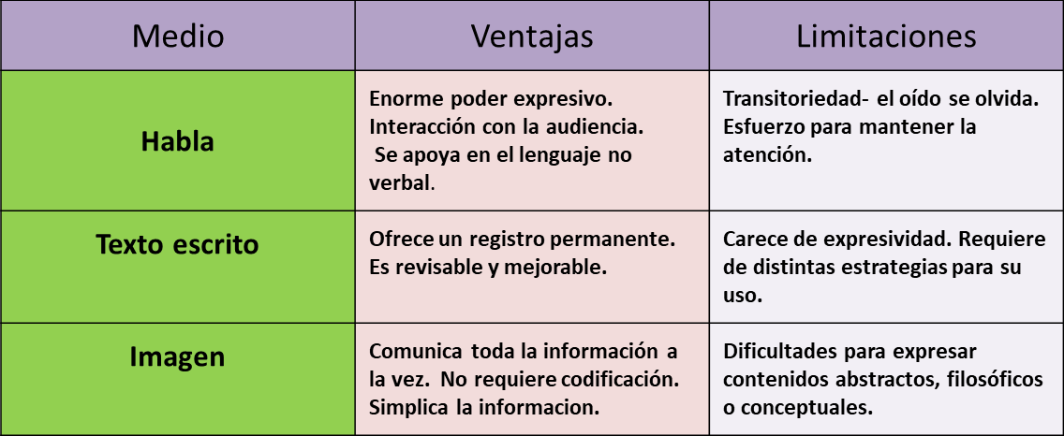
Los medios tradicionales de enseñanza
Libros de texto - Discurso oral
Imágenes - Videos

Slide 50
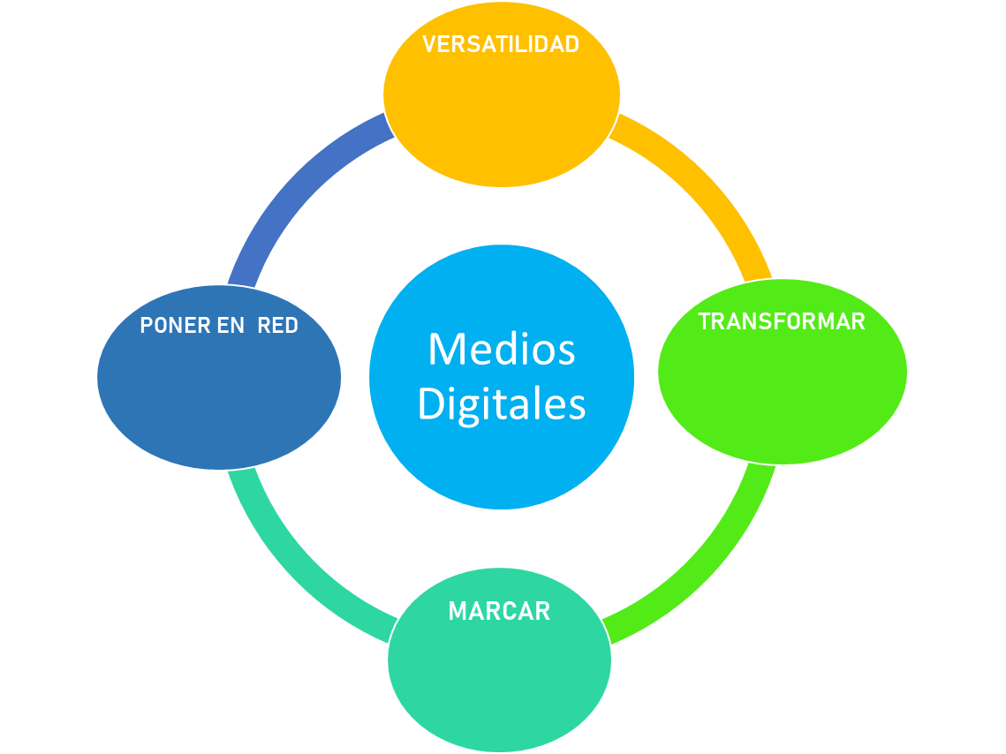
Recursos digitales:
Ventajas e importancia
Se debe tener en cuenta la variabilidad, capacidad y preferencia del alumno.

Slide 51
Pauta I
Percibir información
Proporcionar información en diversas modalidades.
Pauta II
Lenguaje y símbolos
Proporcionar información complementando distintas opciones de representación.
Pauta III
Comprensión
Enseñar a transformar la información en conocimiento.
Proporcionar múltiples formas de representación.
Principio 1
Los estudiantes comprenden y perciben la información de diferente manera.

Slide 52
Pauta IV
Medios físicos de acción
Proporcionar un diseño curricular compatible con tecnologías de apoyo comunes.
Pauta V
Expresión y fluidez de comunicación
Proporcionar el uso de medios alternativos para expresarse y apoyos de composición.
Pauta VI
Funciones ejecutivas
Brindar apoyo a habilidades de bajo nivel y apoyar habilidades de alto nivel para que sean más eficaces.
Proporcionar múltiples formas de acción y expresión.
Principio II
Los estudiantes son diferentes en la manera de aprender y en la forma de expresar lo que saben.

Slide 53
Pauta VII
Captar el interés
Disponer de vías alternativas para captar el interés.
Pauta VIII
Mantener el esfuerzo y la persistencia
Desarrollar habilidades individuales de autorregulación y autodeterminación .
Pauta IX
Autorregulación
Proporcionar alternativas que ayude a los estudiantes a implicarse en su propio aprendizaje.
El componente emocional es un elemento crucial en el aprendizaje.
Principio III
Los estudiantes puedan sentirse comprometidos y motivados en el proceso de aprendizaje.

Slide 54
Muchas gracias!

